Slide 1




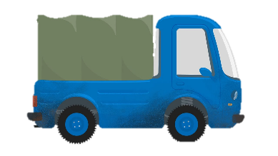
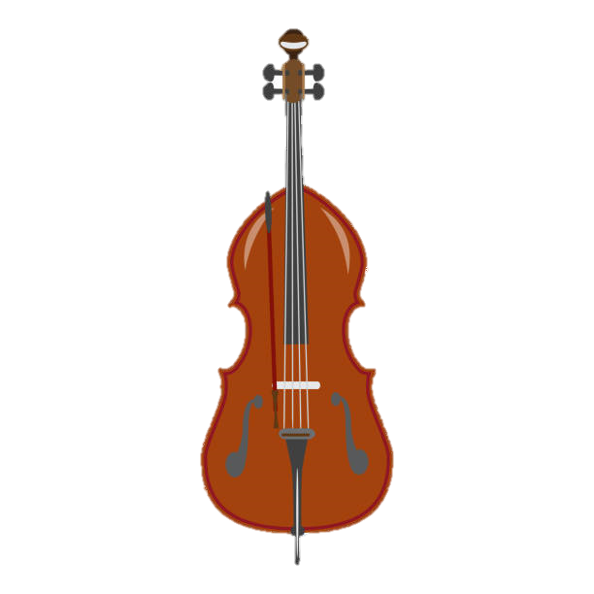



МУЗЫКАЛЬНЫЙ
МАГАЗИН

Slide 2





2
4
1
3

Slide 3
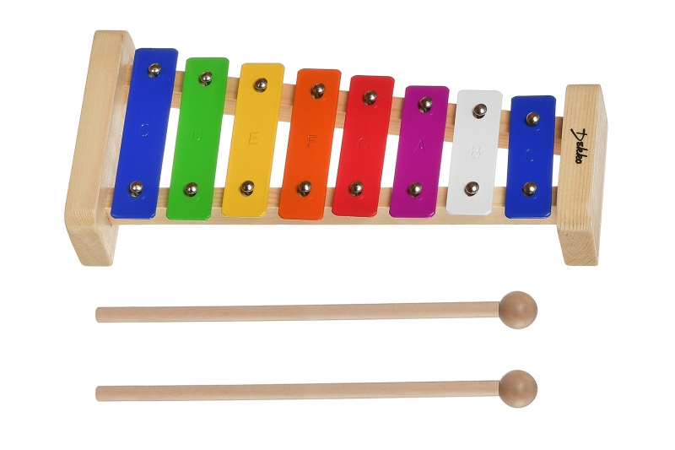
Составляем список инструментов

Slide 4
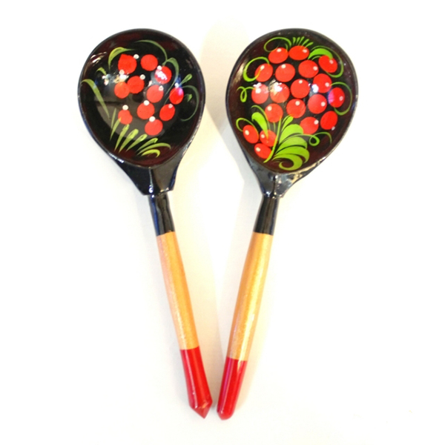

Slide 5
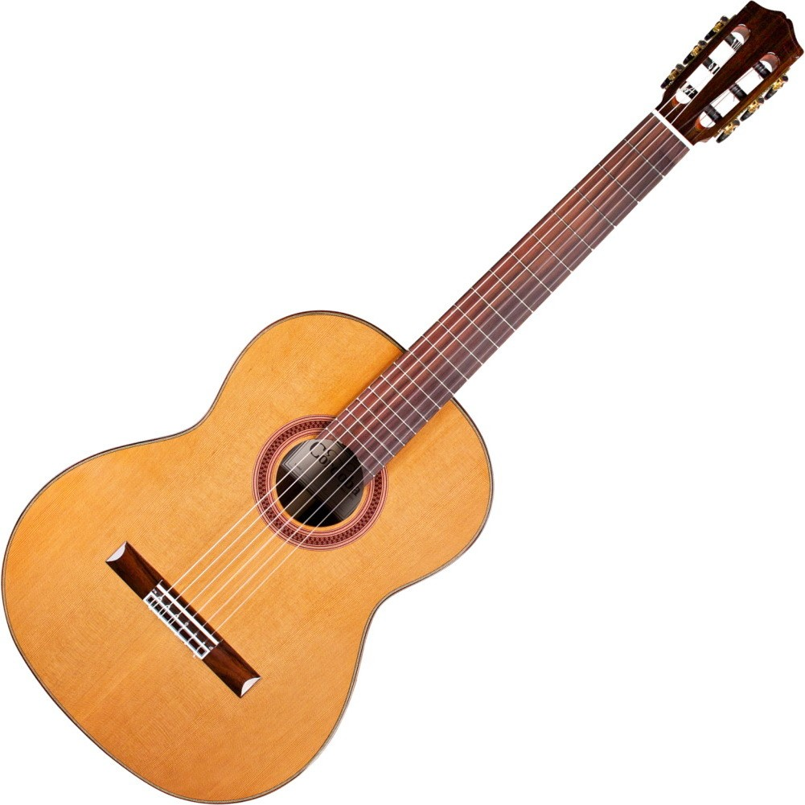

Slide 6
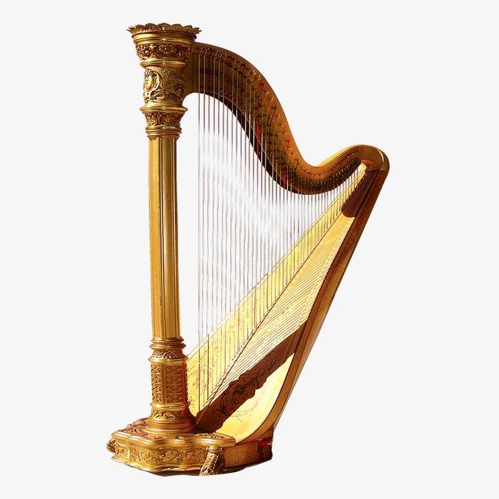

Slide 7
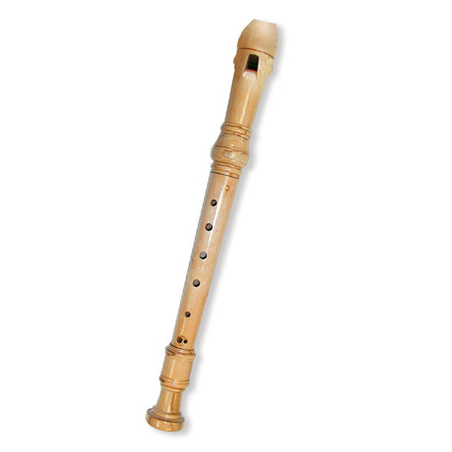

Slide 8
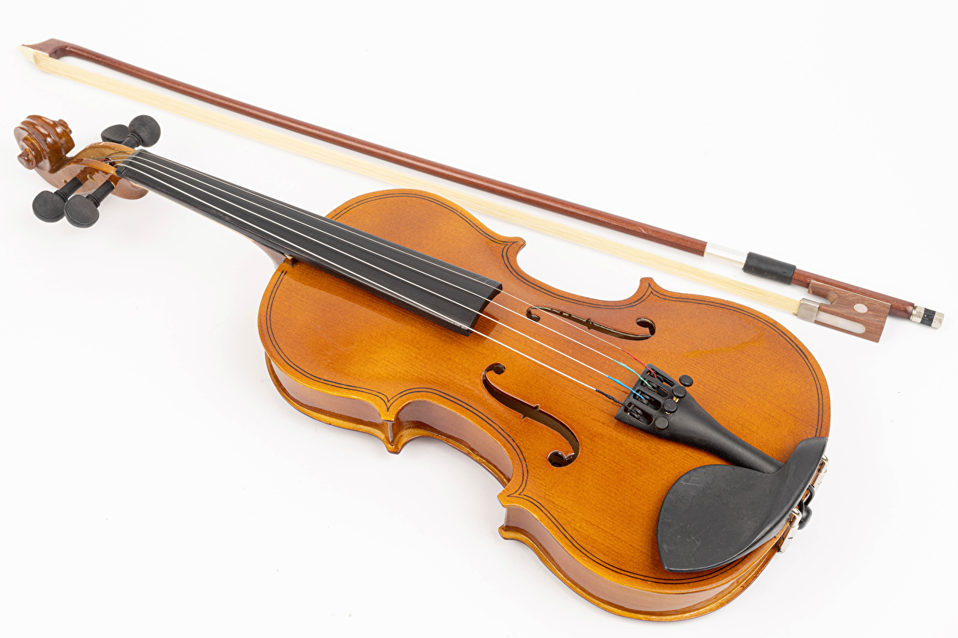

Slide 9
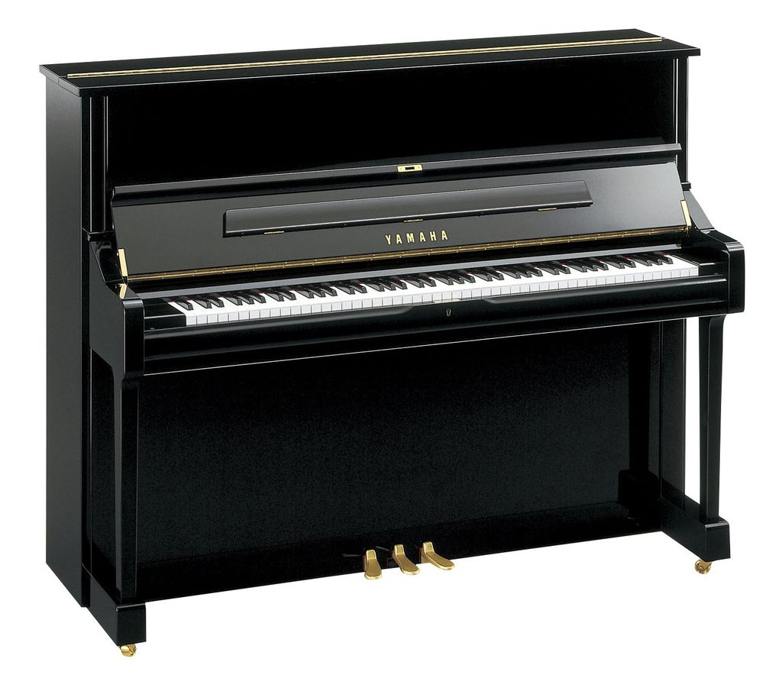

Slide 10
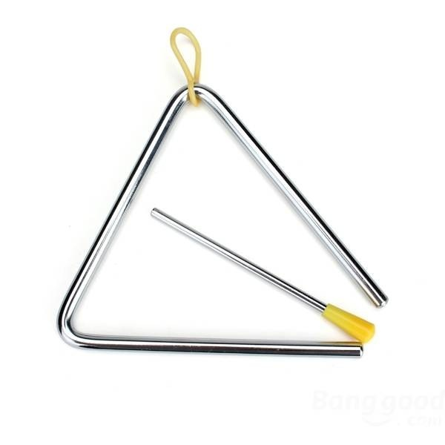

Slide 11
Проверка
качества
Сборка
инструментов
продажа
Прием
заказов

Slide 12
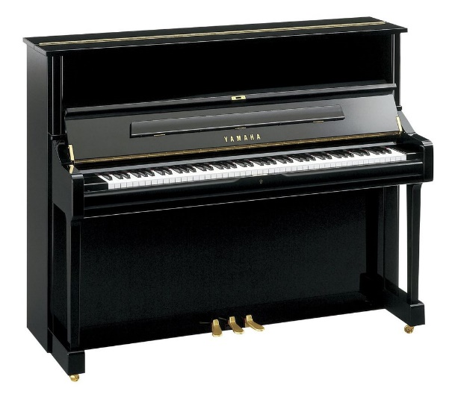

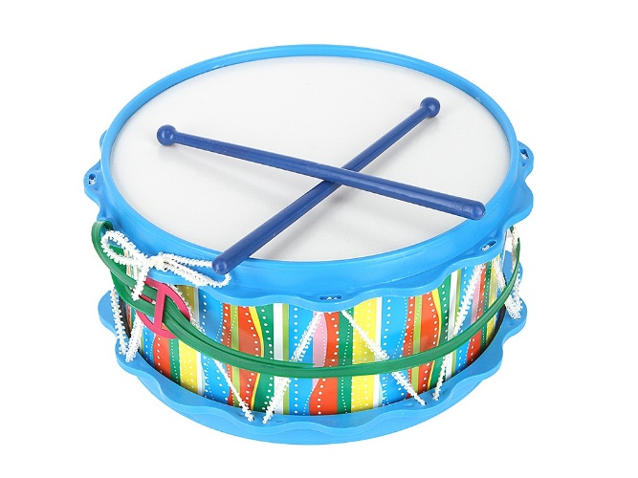





Ищем лишний инструмент и убираем его

Slide 14
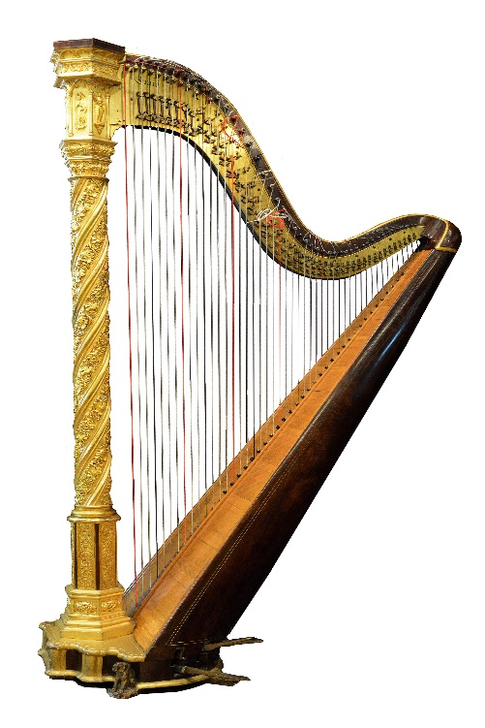

Slide 15
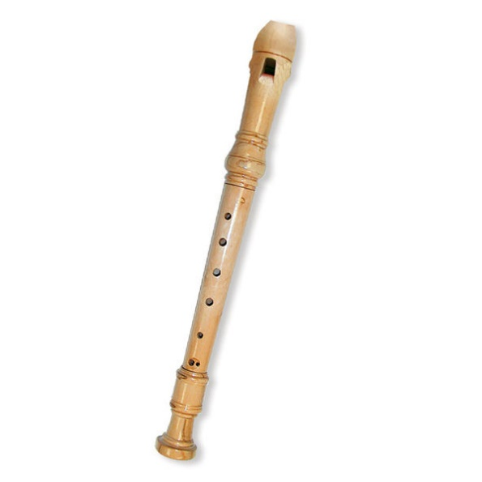

Slide 21
2
4
1
3

Slide 22
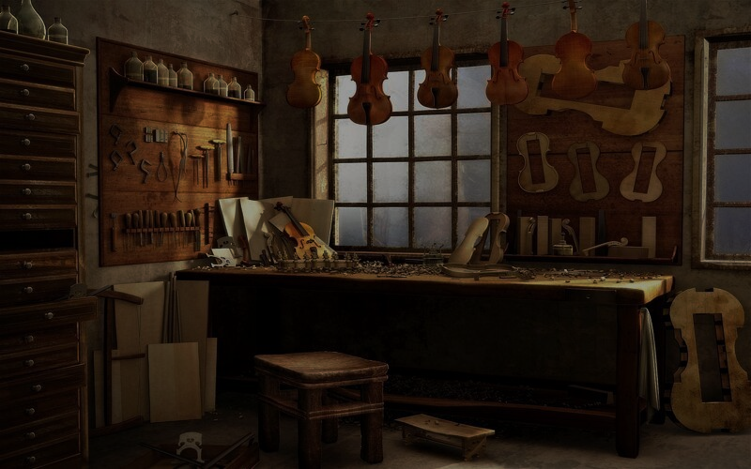
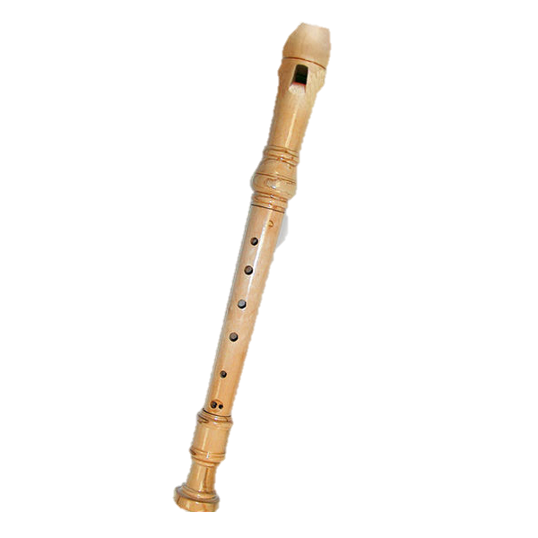
Проверяем звучание инструмента, предлагаем разные варианты тембра
Потом проверяем можно ли
В конце предлагаем поиграть сдинамикой»тихо громко»
И поиграть в «я умею вот так, передавая предмет»

Slide 23
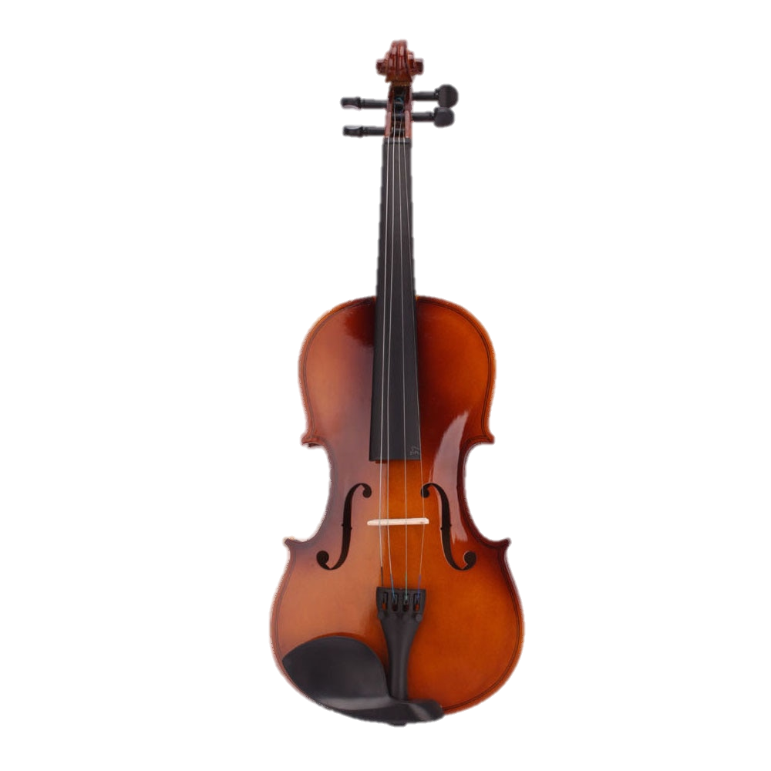
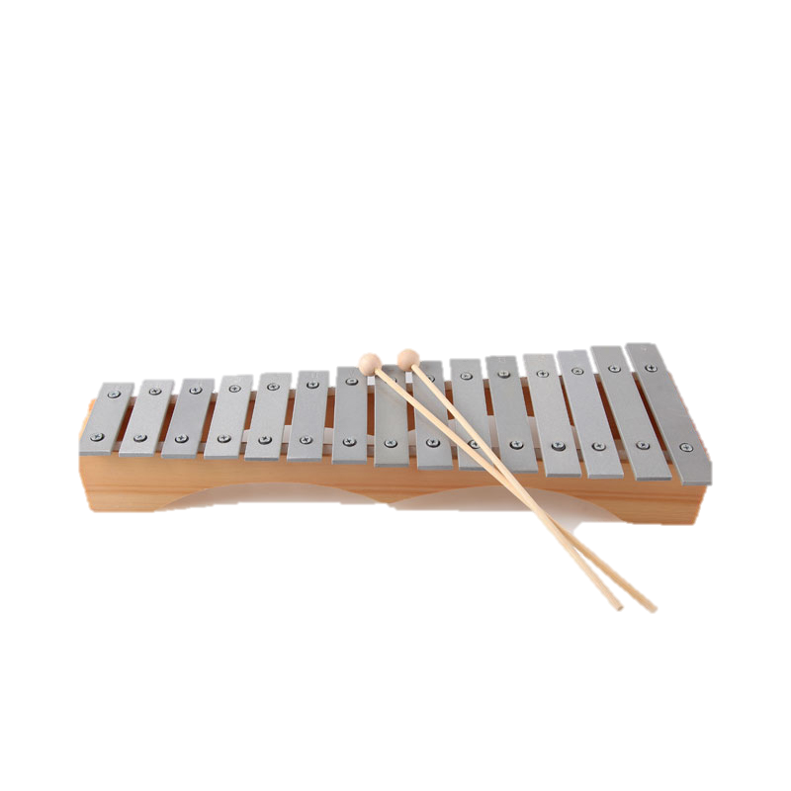

Slide 24


Slide 35
2
4
1
3

Slide 36
Пока машина едет мы предлагаем поиграть в «красный желтый зеленый» типа светофор
МУЗЫКАЛЬНЫЙ
МАГАЗИН

Slide 37
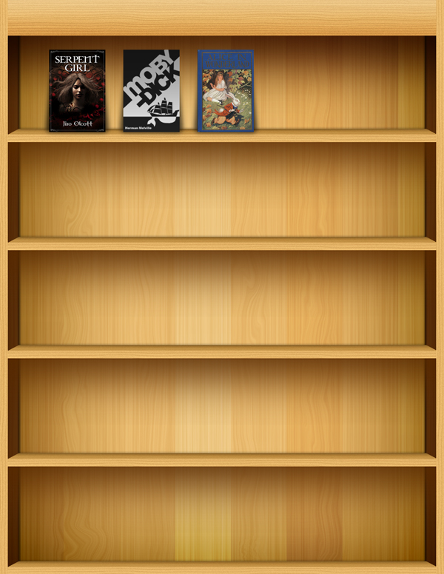



Предлагаю определить высоту коробки с товаром с помощью регистра

Slide 38
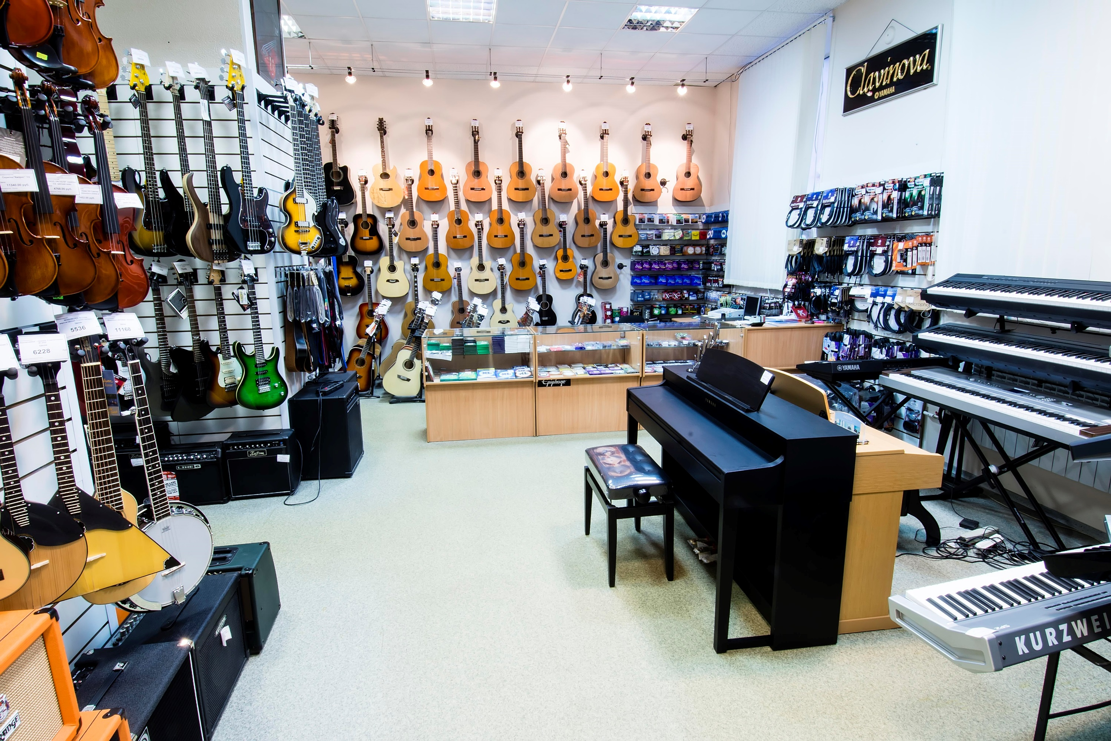
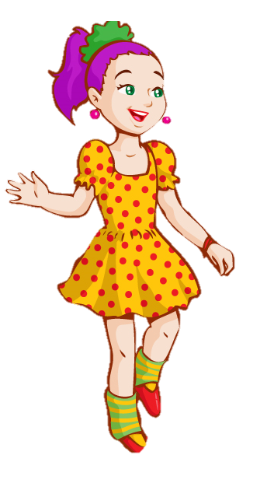
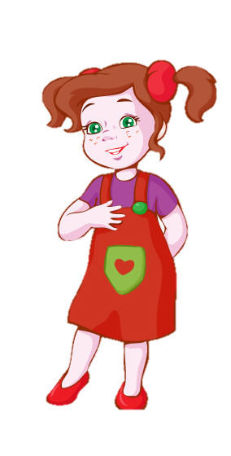
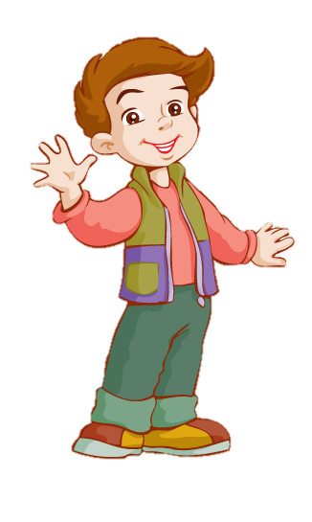
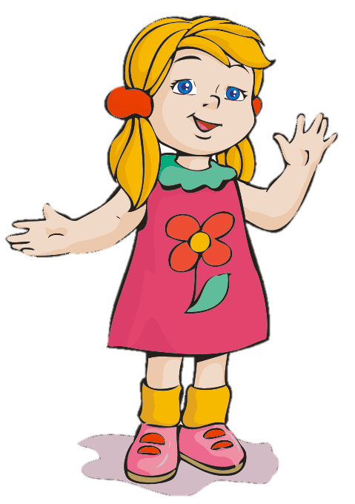
Предложить повторить ритмический рисунок, чтобы продать товар и показать возможности инструмента.
-ваш инструмент умеет вот так?
-наш инструмент умеет вот так!

